Slide 1
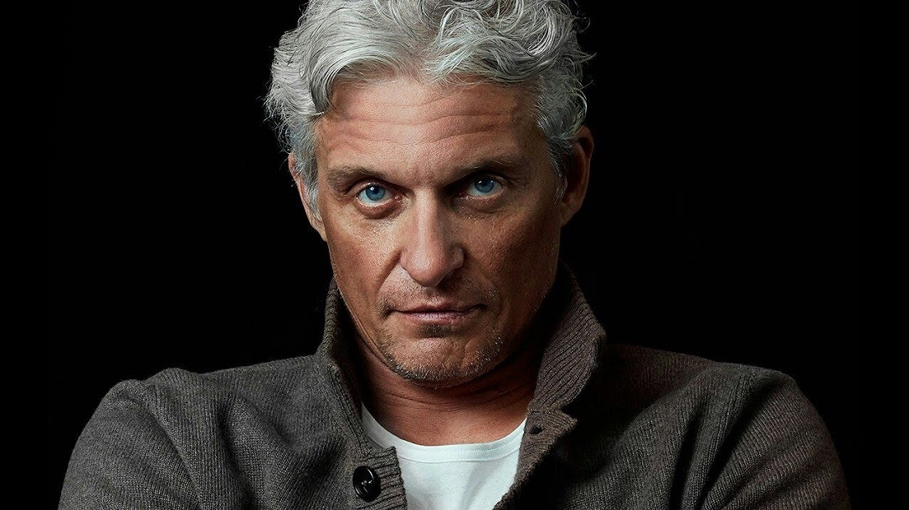
Про Олега Тинькова
Платформер
Авторы: Пилипенко Владислав, Я, TOkotit, Олигофрен и дурак без справки

Slide 2
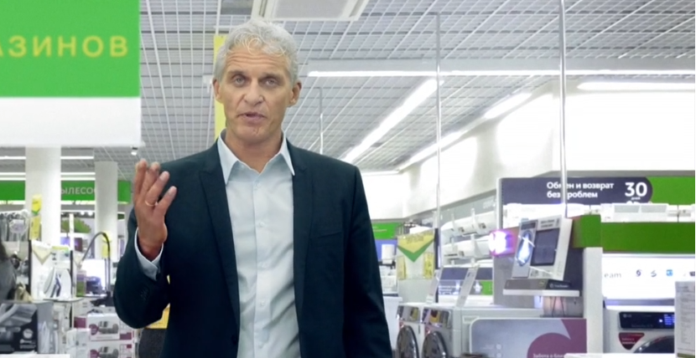
Задачи:
Просто игра, основанная на приколах из интернета
1) Сделать игру про Тинькова прикола ради
2) Не рассказывать Тинькову об этом
3) Никому не рассказывать об этом Тинькову

Slide 3
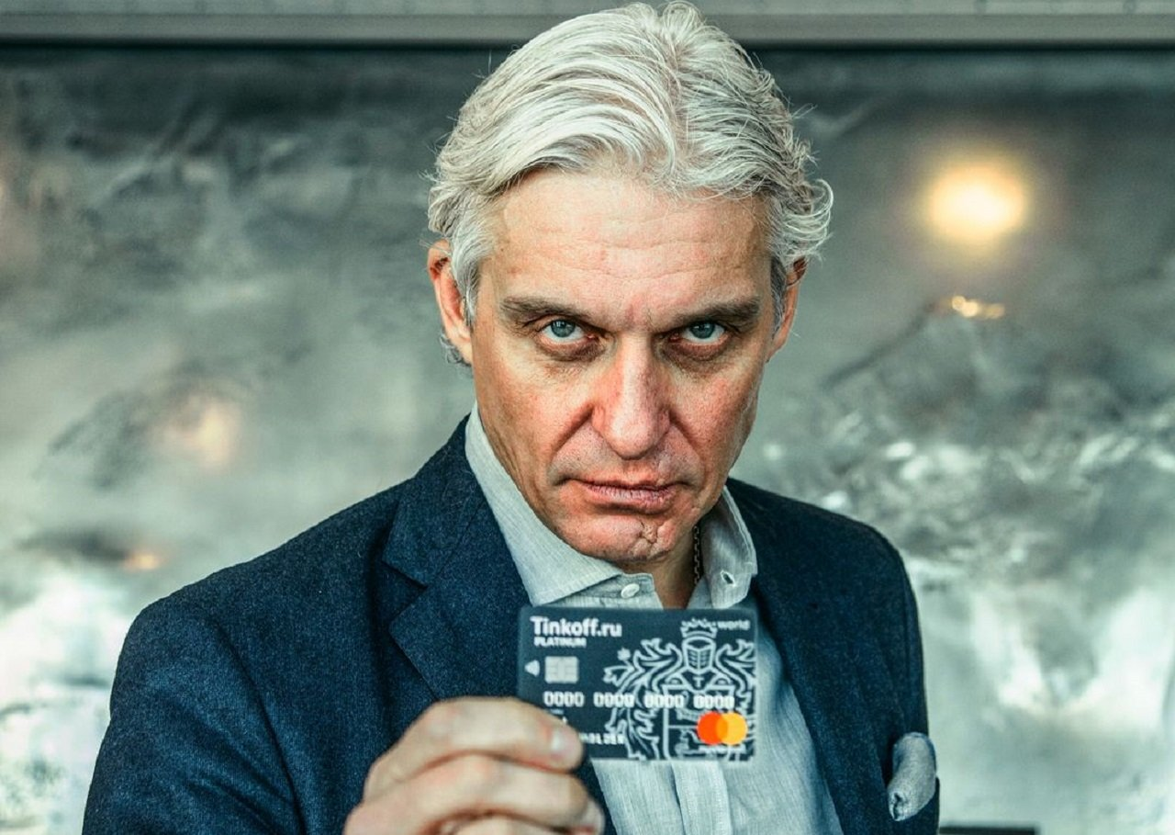
Технологии:
Язык программирования: Python
Библиотека для создания игр Pygame
Картинки из интернета
Aseprite для создания собственных спрайтов
Лицензионная музыка за использование которой я не платил
Сеть суперкомпьютеров на квантовом чипе, для просчёта коллизии 2D прямоугольников

Slide 4
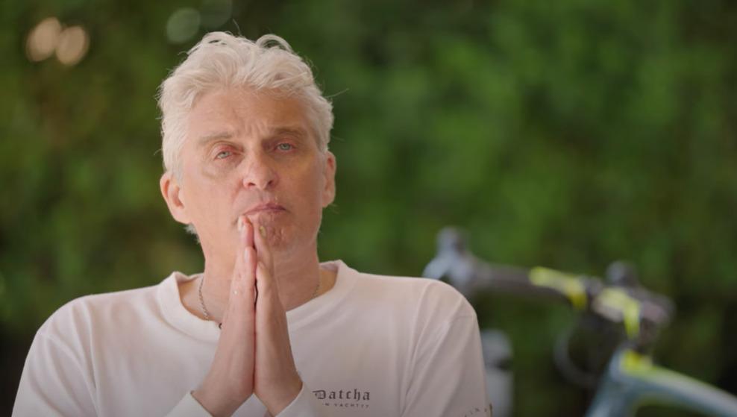
Структура игры:
Main(): основа игры, где происходит обработка всех событий
Classes_modules(): различные классы и модули, нужные для работы игры
Screens(): экраны начала и конца игры
Level_parser(): обработчик уровней, которые можно менять, без вреда программе

Slide 5
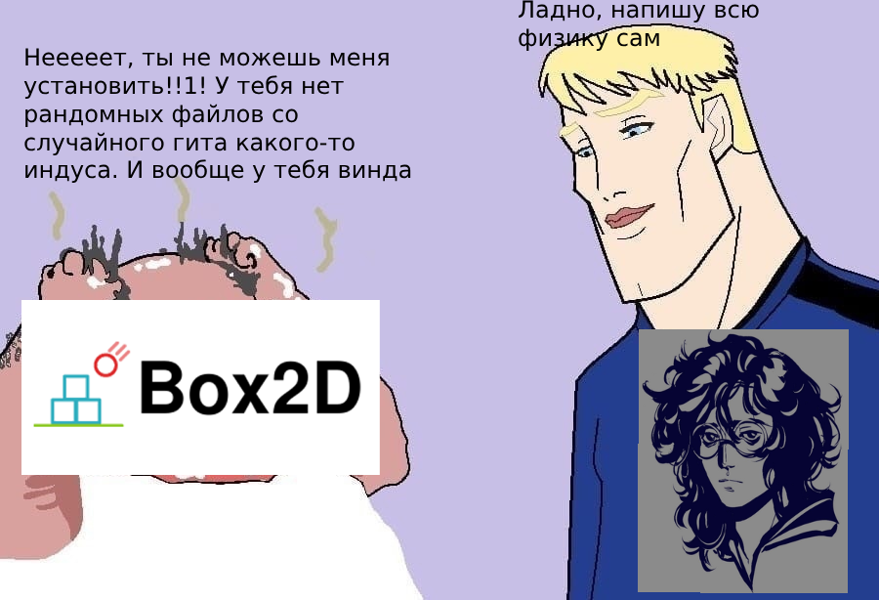
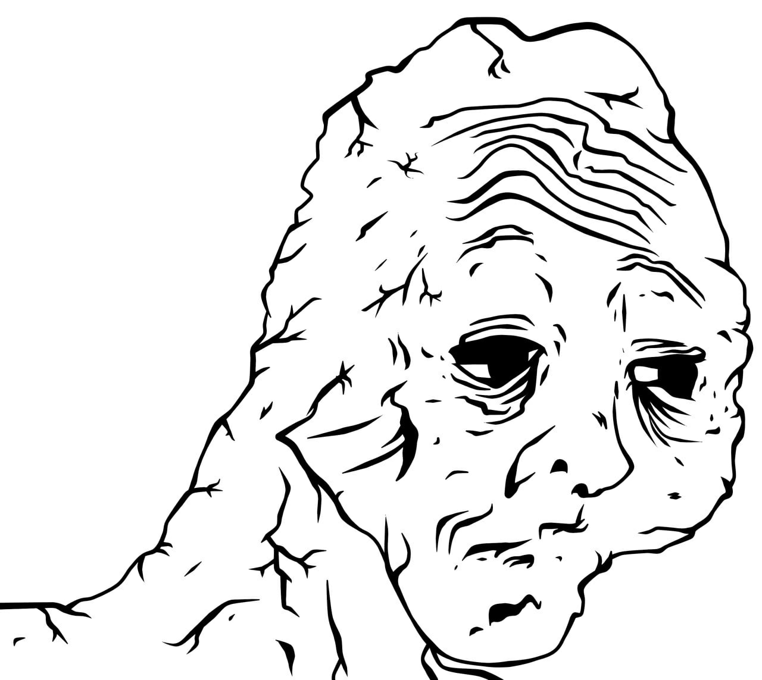
Отдельная благодарность главной твари проекта
Спустя 3 дня коллизии
Нет, серьёзно, оно реально не хотело устанавливаться в проект. Просто сообщало об отсутствии каких-то колёс. На официальной странице библиотеки сказано, что на винде она не работает. Я нашёл чей-то гитхаб с этими файлами, но нигде абсолютно не было инструкции как и куда их устанавлитвать. 2 человека пытались понять и не поняли. В итоге я писал всю коллизию через спрайты в pygame, а это далеко не самый приятный опыт. Я на это потратил 3-4 дня, в то время как на box2d на это ушло бы часа 2. Я чуть с ума не сошёл, там костылей больше чем на заводе по их производству. Pygame вообще не расчитан на что-то большее, чем простенькие аркады, я вообще не понимаю как на нём реализовать половину того, что идёт по дефолту в нормальных движках. Моя история создании камеры войдёт в историю дискорд сервера моих друзей, мой словарный запас увеличился за это время в 5 раз

Slide 6
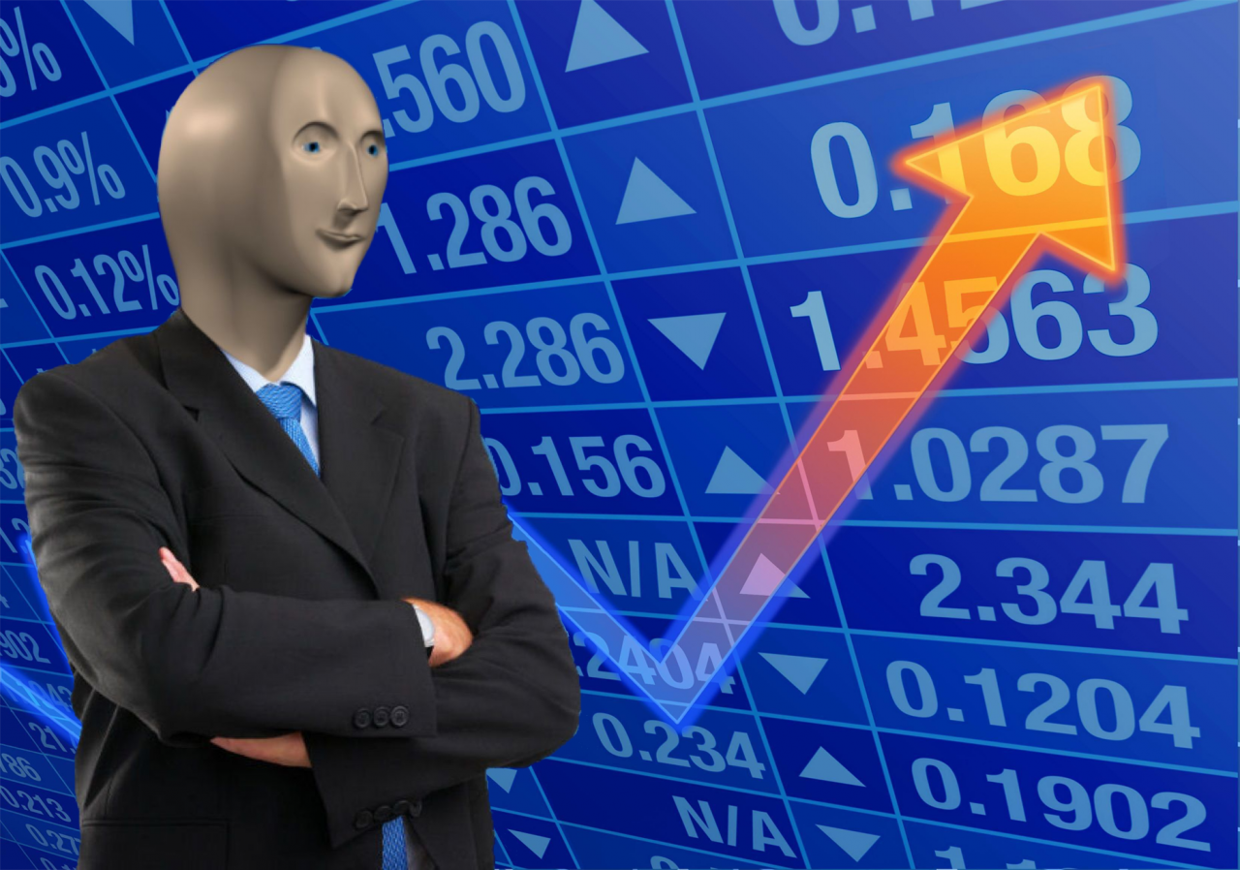
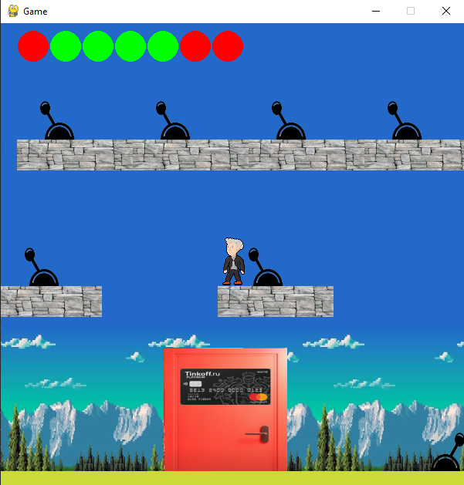
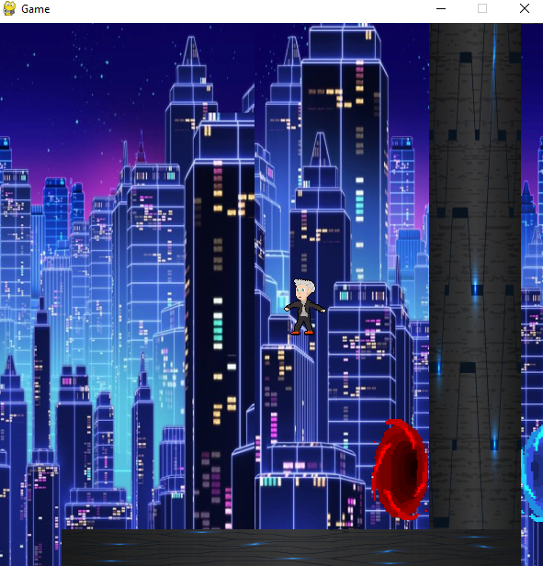
На то, чтобы это работало как надо ушло 2000 часов разработки и бюджет превышающий госдолг США.

Slide 7
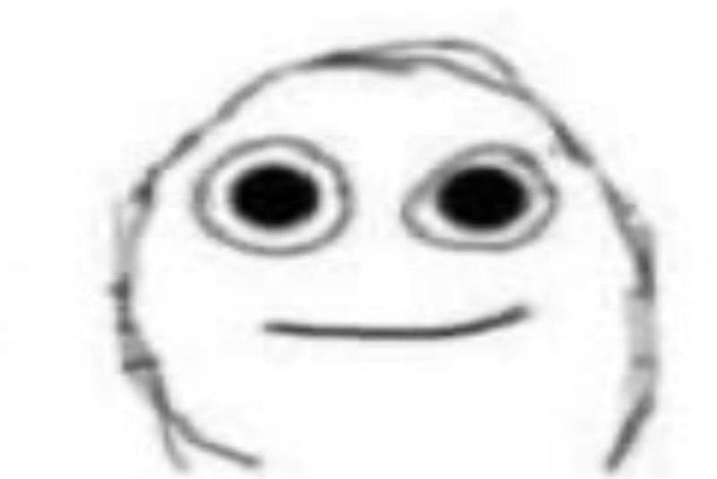
Заключение
Не пытайтесь сделать на pygame что-то сложнее аркад, сломаете себе психику ещё на создании камеры
Реализовано 60% задуманного по причине [[УДАЛЕНО]]
Свои ошибки я понял, это больше повториться
My honest reaction когда всё работало, а теперь нет

Slide 8
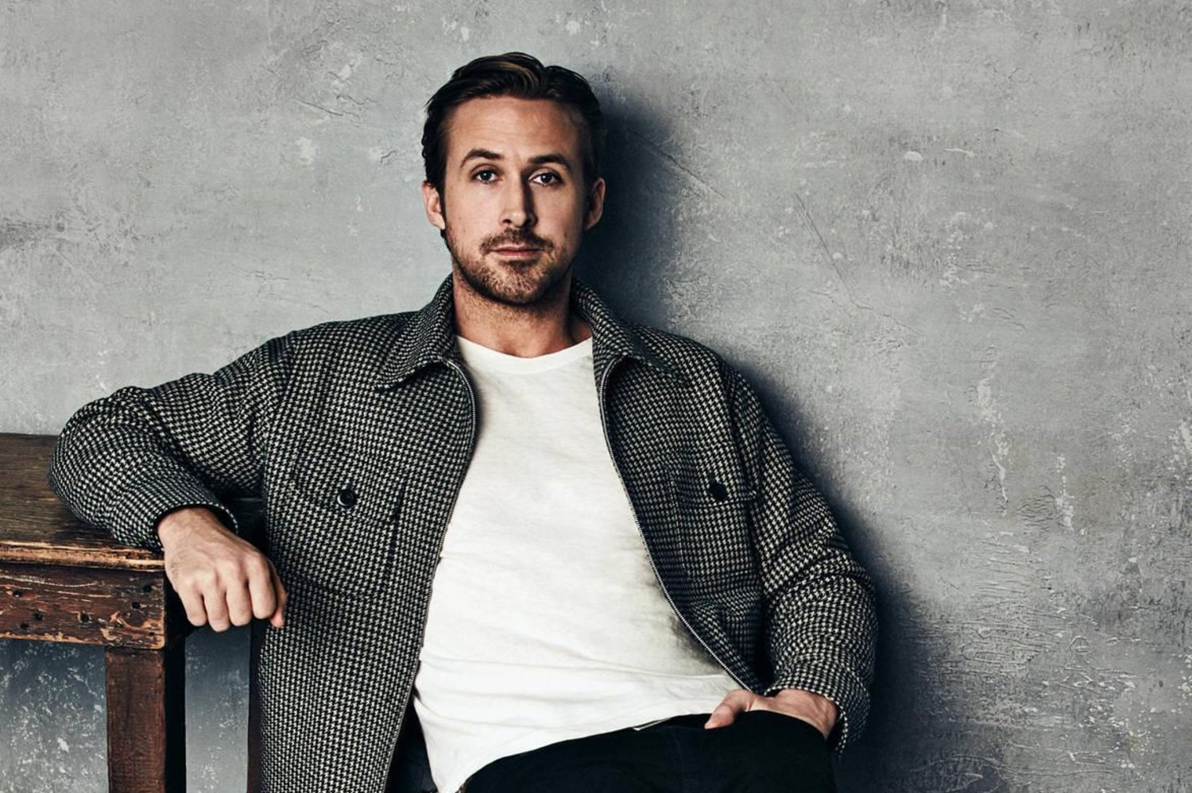
Конец

